Slide 1
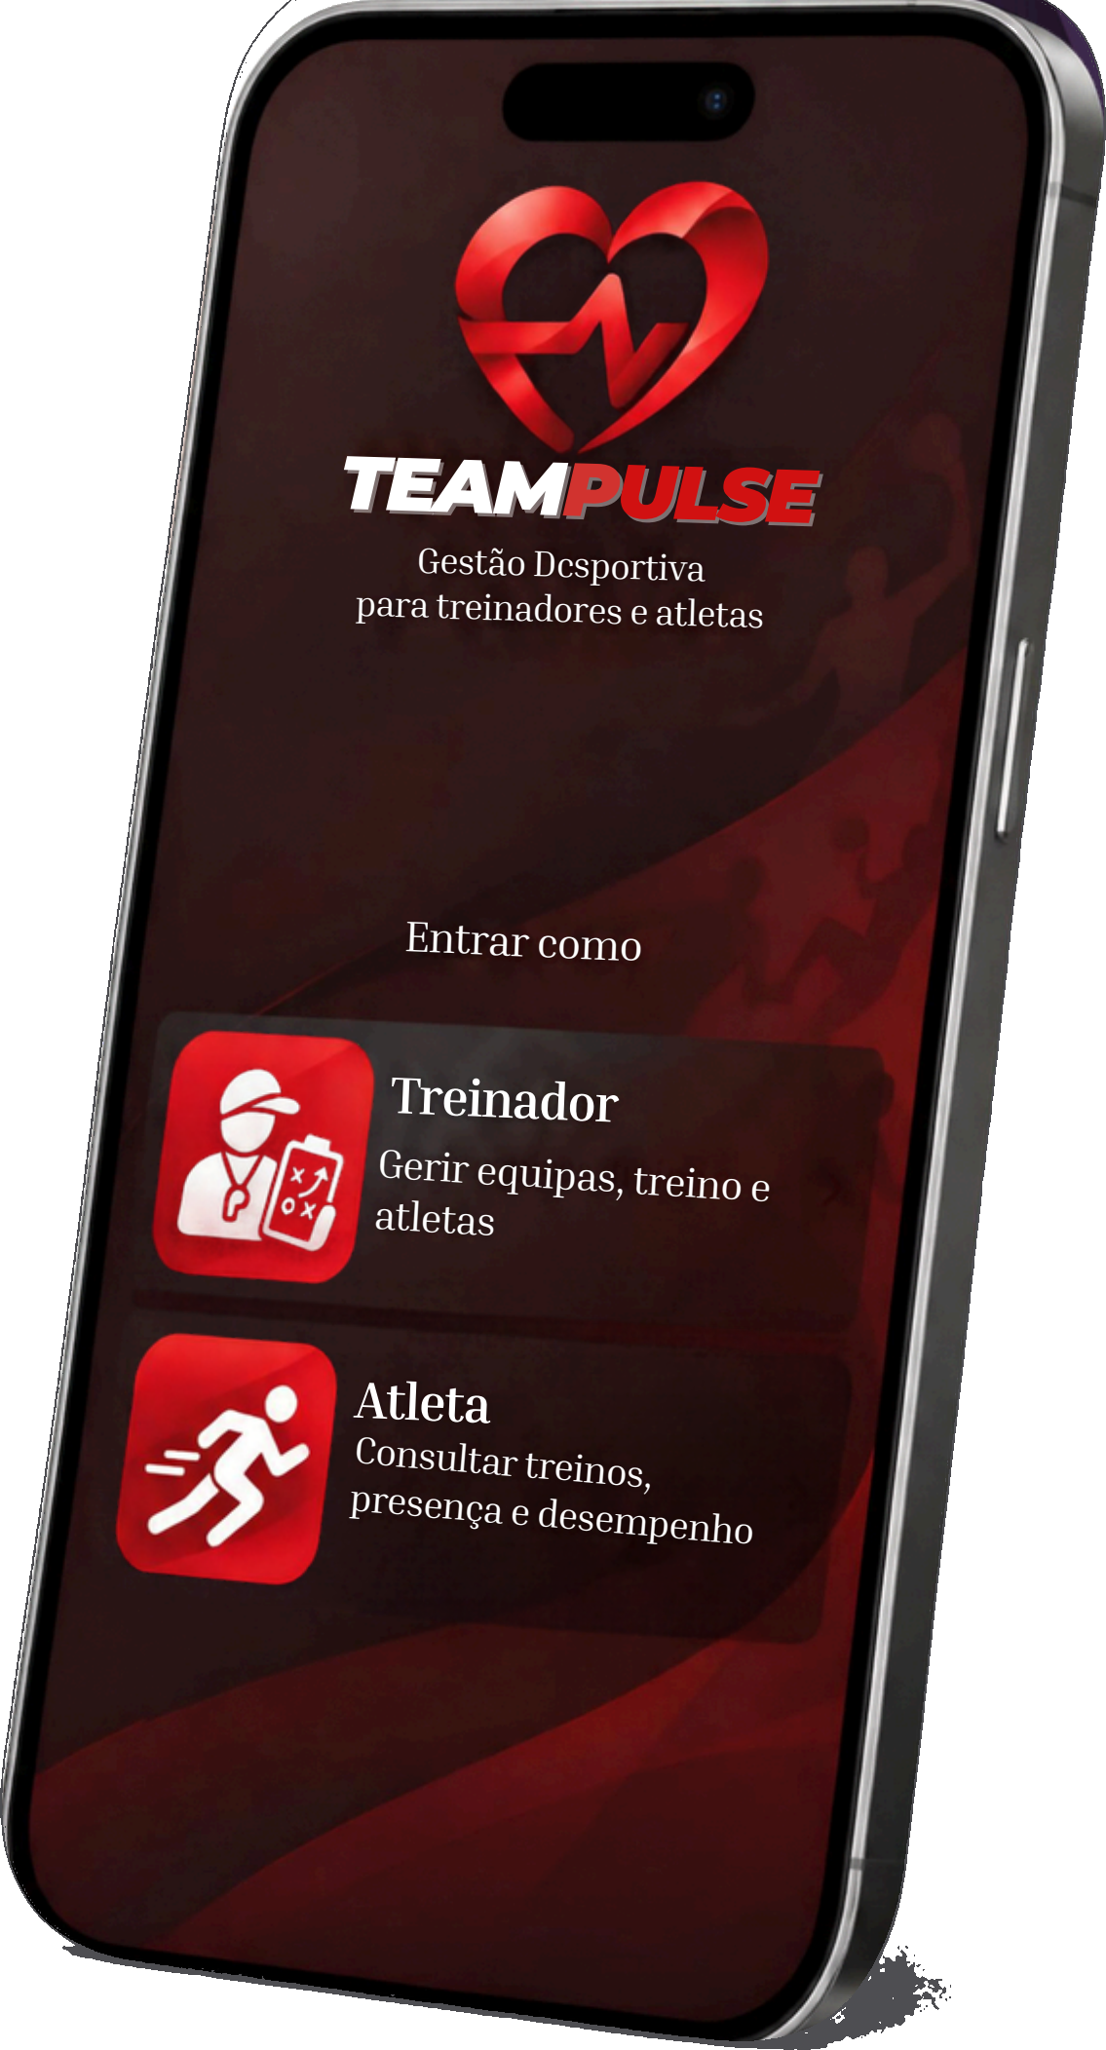
TEAM PULSE
PROJETO MULTIDISCIPLINAR · 2026/2027
Gestão desportiva para treinadores e atletas
Isabella Almeida | 20251497
Leonor José | 20251351
José Almeida | 20250810
Engenharia Informática · Universidade Europeia · IADE
Notes:
Boa tarde, somos o grupo Team Pulse. Vamos apresentar a visão geral do nosso projeto: que problema queremos resolver, o que é a aplicação, para quem é e o que vem a seguir. Os detalhes técnicos estão no relatório.

Slide 2



Informação espalhada por todo o lado
WhatsApp
Folhas de cálculo
Outros registos
Em grupos de chat, horários e avisos perdem-se no meio das mensagens.
Presenças e dados registados à mão, em ficheiros separados.
Informação sobre treinos, jogos e atletas em vários sítios.
Resultado: é difícil organizar, consultar e partilhar informação com toda a equipa.
Notes:
Para começar, identificámos um problema bastante comum na gestão de equipas desportivas. Ao longo de uma época, treinadores e atletas precisam de partilhar muita informação, como horários de treinos e jogos, presenças, avisos e informação sobre os atletas.Muitas vezes, toda esta informação acaba por ficar espalhada por diferentes meios. Por exemplo, os horários e os avisos ficam em grupos de WhatsApp, as presenças podem estar registadas em folhas de cálculo e existem ainda outros registos separados.Isto torna mais difícil organizar, consultar e partilhar a informação entre os diferentes elementos da equipa.Foi precisamente a partir deste problema que surgiu a ideia do Team Pulse

Slide 3




Uma só aplicação para toda a equipa
O Team Pulse junta tudo o que a equipa precisa num só sítio.
Calendário
Presenças
Treinos e jogos num só sítio
Registo através de QR Code
Aplicação móvel para clubes e equipas de qualquer modalidade.
Formulários
Estatísticas
Feedback dos atletas após o treino
Acompanhamento da equipa e de cada atleta
Notes:
A nossa solução para este problema é o Team Pulse.O Team Pulse é uma aplicação móvel que pretende reunir num único local a informação necessária para a gestão e acompanhamento de uma equipa desportiva.Na aplicação será possível consultar o calendário de treinos e jogos, registar presenças através de QR Code, preencher formulários associados às atividades e consultar estatísticas da equipa e dos atletas.Um aspeto importante é que o Team Pulse não foi pensado apenas para uma modalidade específica. A aplicação pretende ser adaptável a clubes e equipas de diferentes modalidades desportivas.

Slide 4


Dois perfis, uma aplicação
Treinador
Atleta
Gere a equipa
Acompanha a sua atividade
Cria treinos e jogos
Acompanha as presenças
Consulta as respostas dos atletas
Publica avisos à equipa
Consulta o calendário
Regista presença com QR Code
Preenche formulários
Vê as suas estatísticas
Pensado para clubes e equipas de qualquer modalidade.
Notes:
A aplicação tem dois perfis. O treinador gere a equipa: cria treinos e jogos, acompanha as presenças, vê as respostas dos atletas e publica avisos. O atleta acompanha a sua atividade: vê o calendário, regista presença, preenche formulários e consulta estatísticas.

Slide 5




Presença registada com um QR Code
A funcionalidade principal do Team Pulse, vista pelo atleta.
1. Abre o treino
2. Lê o QR Code
3. A app valida
4. Presença registada
O atleta entra na app e escolhe o treino do dia.
O código está disponível no local do treino.
Confirma que o código pertence a esse treino.
O atleta recebe uma confirmação.
Notes:
Este é o nosso caso de utilização principal. O atleta abre o treino do dia, lê o QR Code que está no local, a aplicação valida o código e a presença fica registada, com uma mensagem de confirmação.

Slide 6


Onde o Team Pulse se destaca
TeamSnap e Spond
O Team Pulse acrescenta
Já oferecem
Presença por QR Code
Calendário e eventos
Registo no local do treino.
Presenças e disponibilidade
Formulários pós-treino
Comunicação e avisos
Ligados a cada atividade.
Estatísticas e gestão da equipa
Notes:
Já existem aplicações como o TeamSnap e o Spond, com calendário, presenças, comunicação e estatísticas. Partimos dessa base e acrescentamos duas coisas: o registo de presença por QR Code e formulários ligados a cada atividade.

Slide 7
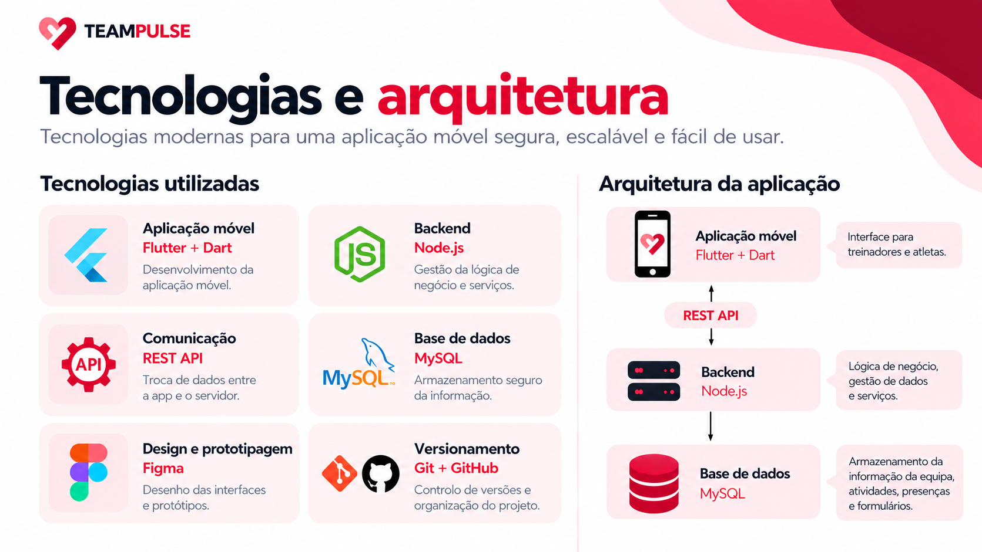
Tecnologias e Arquitetura
Notes:
A primeira entrega, com a proposta do projeto, já foi feita. A 6 de novembro apresentamos um protótipo funcional da aplicação e a 11 de dezembro entregamos a versão final, com manual do utilizador, poster e vídeo.

Slide 8

Obrigado
Perguntas?
Team Pulse
Isabella Almeida · Leonor José · José Almeida
Notes:
Obrigado pela atenção. Estamos disponíveis para responder a perguntas.

